Slide 1


Проведение мероприятий субботней школы
Подготовлено Отделом СШ и ЛС ЕАД

Slide 2

Подготовлено Отделом СШ и ЛС ЕАД
Notes:
СШ – один из инструментов в осуществлении миссии Церкви. СШ объединяет Церковь по всему миру в изучении Библии, способствует духовному росту, готовит к служению - провозглашении Трехангельской вести и приготовлении мира ко Второму пришествию Христа.

Slide 3

Мероприятия СШ:
Мероприятия СШ направленные на утверждение в вере.
II. Мероприятия для повышения квалификации лидеров СШ.
III. Мероприятия СШ направленные на приглашение новых людей.
Подготовлено Отделом СШ и ЛС ЕАД
Notes:
Успех деятельности СШ зависит от многих составляющих и одна из них – мероприятия СШ. Мероприятия СШ включают три группы:
I. Мероприятия СШ направленные на утверждение в вере.
II. Мероприятия для повышения квалификации лидеров СШ.
III. Мероприятия СШ направленные на приглашение новых людей.

Slide 4

Мероприятия СШ направленные на утверждение в вере.
Подготовлено Отделом СШ и ЛС ЕАД
Notes:
Цель этих мероприятий и служений СШ – утвердить в вере членов церкви, укрепить духовно ослабевших, возвратить оставивших церковь.

Slide 5

Мероприятия СШ направленные на утверждение в вере.
Забота о пропускающих занятия членах СШ.
Подготовлено Отделом СШ и ЛС ЕАД
Notes:
Секретарь класса СШ несёт ответственность за статистику посещения занятий СШ. На каждом занятии СШ он очень тактично и аккуратно отмечает присутствующих в журнале класса СШ, который ежеквартально печатается в пособии СШ для учителей. Секретарь класса замечает отсутствующих, и предлагает: классу помолиться за людей, не пришедших на СШ, написать слова поддержки на открытке и передать с кем-то из членов класса отсутствующему человеку. Он заботится о том, чтобы созвониться с отсутствующими членами СШ, узнать причину пропуска занятия СШ, выразить общее желание класса помочь этому человеку, чтобы он смог быть на следующем занятии СШ. Задача секретаря СШ класса – создать атмосферу взаимной поддержки и заботы членов класса друг о друге. Секретарь класса СШ после завершения СШ передаёт информацию о посещаемости класса руководителю СШ общины. Информация по всем классам обсуждается на учительском собрании, совместно ищутся пути наибольшей посещаемости членами церкви занятий СШ.

Slide 6

Мероприятия СШ направленные на утверждение в вере.
Дни перевода в другие классы.
Подготовлено Отделом СШ и ЛС ЕАД
Notes:
Перевод из одного класса СШ в другой важное служение СШ. Он объясняется возрастом ребенка или переходом в следующий класс в обычной школе. Дни перевода в следующий класс должны стать запоминающимися и вдохновляющими событиями. Они проводятся в конце каждого квартала или в любое время, когда церковь сочтет уместным. Сделайте эти события долгожданными и предвкушаемыми. Общий день перевода в следующий класс планируется советом субботней школы таким образом, чтобы каждый отдел был готов перевести одних учащихся и приветствовать других (можно устроить по окончании учебного года). Заранее до Дня перевода подготовьте удостоверения об окончании класса, заполните и подпишите их.

Slide 7

Мероприятия СШ направленные на утверждение в вере.
Осуществление четырех целей при проведении занятий СШ.
Подготовлено Отделом СШ и ЛС ЕАД
Notes:
Осуществление четырёх целей СШ включает: изучение Библии, общение, евангельская работа членов СШ, содействие Всемирной миссии через дары СШ - способствует целостному духовному воспитанию членов СШ.
Постоянно стремитесь к тому, чтобы в вашей общине достигались все четыре цели СШ.

Slide 8

Мероприятия СШ направленные на утверждение в вере.
Проведение СШ по классам методом дискуссии.
Подготовлено Отделом СШ и ЛС ЕАД
Notes:
Дискуссия – это лучший метод для проведения занятий в СШ, так как неформальная обстановка улучшает атмосферу обучения. Он содействует вовлечению членов в СШ в обсуждение урока, правильному построению общения, развитию способностей, сотрудничеству в ходе общения. Метод дискуссии учит человека думать, слушать, взвешивать факты, выносить суждения и выражать свои мысли. Он укрепляет дружбу, сближает людей, вызывает интерес из-за естественного желания выразить свои идеи или чувства, помогает членам СШ применить истину, изложенную в уроке, в своей жизни, даже если учитель не объяснял, как это сделать. Этот метод помогает учителю узнать нужды учеников и заметить ошибочные мнения, приближает содержание урока к интересам и нуждам учеников.

Slide 9

Мероприятия СШ направленные на утверждение в вере.
Неформальные встречи класса СШ среди недели.
Подготовлено Отделом СШ и ЛС ЕАД
Notes:
Неформальные встречи класса СШ среди недели – одна из составляющих успешной деятельности класса. В жизни есть несколько моментов сближающих людей: совместная трапеза, совместно перенесённое горе или переживание, совместное служение или работа. Неформальные встречи класса среди недели сближают членов СШ, делают их общение, взаимодействие и сотрудничество более успешным. Встречи класса СШ для молитвы, поддержки друг друга, совместное время препровождения (дни рождения, выезд на природу и др.) делает класс единой дружной духовной семьёй, способной не только отдыхать вместе, но и решать вопросы миссии и спасения людей.

Slide 10

Мероприятия СШ направленные на утверждение в вере.
Встреча класса СШ для оценки деятельности.
Подготовлено Отделом СШ и ЛС ЕАД
Notes:
Один раз в месяц класс СШ встречается на дому у одного из членов класса. Эта встреча позволяет в условиях неформальной обстановки и достаточного количества времени проанализировать деятельность класса и обсудить важнейшие вопросы его жизни и деятельности. На этой встрече обсуждаются цели и планы класса и их достижения, цели и планы каждого члена класса, предоставляется возможность каждому участнику поделиться опытом, получить совет, наметить новые цели и пути их достижения. Деловые вопросы встречи тесно переплетены с молитвами её участников.

Slide 11

Мероприятия СШ направленные на утверждение в вере.
Служение для 9-й группы СШ.
Подготовлено Отделом СШ и ЛС ЕАД
Notes:
Субботняя школа насчитывает восемь возрастных групп. Девятую группу членов СШ составляют те члены СШ, которые по состоянию физического здоровья (тяжелая болезнь, прикованы к постели, очень преклонный возраст, и др.) не могут посещать занятия СШ. Таковые люди не должны остаться без внимания и духовной пищи. В общине должны быть избраны члены церкви, которые несут ответственность за посещение этой группы и обеспечения периодическими материалами.

Slide 12

Мероприятия СШ направленные на утверждение в вере.
Дни общих собраний СШ.
Подготовлено Отделом СШ и ЛС ЕАД
Notes:
В День общего собрания субботней школы внимание уделяется преимущественно членам не посещающим СШ.

Slide 13

Мероприятия СШ направленные на утверждение в вере.
Проведение юбилеев СШ.
Подготовлено Отделом СШ и ЛС ЕАД
Notes:
Юбилеи СШ – важные события в жизни и деятельности СШ. Они содействуют объединению общины (группы) вокруг уникального служения СШ, возможности всем членам церкви независимо от возраста, прикоснуться к истокам организации СШ, вспомнить историю уникального адвентисткого движения, пригласить в церковь новых людей, а также тех, кто охладел в вере, выразить благодарность Богу за достижения СШ нескольких прошедших лет. Это время глубже осознать все составляющие служения СШ и посвятить себя большему участию них.

Slide 14

II. Мероприятия для повышения квалификации лидеров СШ.
Подготовлено Отделом СШ и ЛС ЕАД
Notes:
Цель этих мероприятий СШ – содействовать непрерывному духовному и профессиональному росту учителей и руководителей СШ общин и групп. К этим мероприятиям относятся:
1. Учительские собрания.
2. Собрания учителей СШ для оценки деятельности.
3. Обучающие семинары для учителей СШ.
4. Консультативные встречи для руководителей СШ общин.
5. Конгрессы учителей субботней школы.
6. Программы для повышения квалификации учителей СШ.

Slide 15

II. Мероприятия для повышения квалификации лидеров СШ.
Учительские собрания.
Подготовлено Отделом СШ и ЛС ЕАД
Notes:
Проведение учительского собрания – это одно их важных мероприятий СШ, призванных содействовать улучшению деятельности учителей СШ и всей субботней школы. Проведение учительских собраний предлагается проводить еженедельно, согласно методике предлагаемой отделом СШ и ЛС ЕАД.

Slide 16

II. Мероприятия для повышения квалификации лидеров СШ.
Собрания учителей СШ для оценки деятельности.
Подготовлено Отделом СШ и ЛС ЕАД
Notes:
Учителя СШ ежеквартально собираются вместе для оценки деятельности. На этой встрече они обсуждают: различные пути вовлечения в работу субботней школы всех членов церкви, различные методы проведения урока СШ, вопросы, возникшие в ходе работы классов СШ, которые необходимо решить коллегиально и многие другие. Цель этих встреч – объективно посмотреть на своё служение, помочь другим учителям, совместно решать неотложные и насущные вопросы служения СШ.

Slide 17

II. Мероприятия для повышения квалификации лидеров СШ.
Обучающие семинары для учителей СШ.
Подготовлено Отделом СШ и ЛС ЕАД
Notes:
Семинары необходимы для улучшения служения учителя СШ. Пастор и руководитель СШ общины призваны проводить обучающие семинары для учителей 1-2 раза в год. Для семинаров пастор и руководитель СШ используют материалы, подготовленные отделом СШ и ЛС ЕАД, или готовят свои, в зависимости от нужд учителей СШ их общины.

Slide 18

II. Мероприятия для повышения квалификации лидеров СШ.
Консультативные встречи для руководителей СШ общин.
Подготовлено Отделом СШ и ЛС ЕАД
Notes:
Для успешной деятельности субботней школы поместной общины, и всего объединения (конференция/миссия) необходимо проведение Консультативных встреч для руководителей СШ общин. Регулярность проведения таких встреч - 1 раз в 2 года. На Консультативных встречах руководители СШ общин получают информацию, видение, обучение, материалы для работы СШ. Эти встречи дарят возможность узнать о программах СШ Всемирной церкви, инициативах нашего дивизиона, предложениях униона, рекомендациях объединения. На этих мероприятиях происходит обмен новыми идеями и опытами служения в СШ. Такие встречи дарят общение, поддержку и являются выражением признательности за совершаемое служение.

Slide 19

II. Мероприятия для повышения квалификации лидеров СШ.
Конгрессы учителей СШ.
Подготовлено Отделом СШ и ЛС ЕАД
Notes:
Важная составляющая мероприятий субботней школы - проведение конгрессов учителей СШ.
Две важные составляющие конгрессов: 1). максимальное присутствие учителей СШ; 2) наиболее актуальные обучающие семинары, проводимые в интерактивном формате. Практика проведения подобных конгрессов показала - актуальными остаются семинары: умение задавать вопросы; проведение учительского собрания; различные методы проведения урока СШ; миссионерская деятельность СШ, вопросы и ответы.
Для улучшения деятельности субботней школы предлагается проводить такие конгрессы: в объединениях (конференция/миссия) - один раз в четыре года, в унионах - один раз в пять лет.

Slide 20

II. Мероприятия для повышения квалификации лидеров СШ.
Программы для повышения квалификации учителей СШ.
Подготовлено Отделом СШ и ЛС ЕАД
Notes:
Для улучшения деятельности субботней школы необходимо проводить 1 раз в 5 лет программы повышения квалификации учителей СШ. Международной ассоциацией учителей субботней школы (организатор отдел СШ и ЛС Генеральной Конференцией Церкви АСД) предложена такая программа. Материалы программы вы найдёте на сайте отдела СШ и ЛС ЕАД по адресу: sspm.adventist.ru в разделе ОТДЕЛ СУББОТНЕЙ ШКОЛЫ, в папке – Повышение квалификации учителей СШ.

Slide 21

III. Мероприятия СШ направленные на приглашение новых людей.
Подготовлено Отделом СШ и ЛС ЕАД
Notes:
Цель этих мероприятий СШ – пробудить в окружающих людях интерес к посещению СШ и церкви.
К этим мероприятиям относятся:
1. Дни принятия решений.
2. Дни открытых дверей СШ.
3. Юбилеи СШ.

Slide 22

III. Мероприятия СШ направленные на приглашение новых людей.
Дни принятия решений.
Подготовлено Отделом СШ и ЛС ЕАД
Notes:
Это особые дни, когда людям предлагают посвятить свою жизнь Господу и принять крещение.
Материал по проведению Дней принятия решений вы найдёте в папке – Проведение мероприятий СШ (ресурсы).

Slide 23

III. Мероприятия СШ направленные на приглашение новых людей.
Дни открытых дверей СШ.
Подготовлено Отделом СШ и ЛС ЕАД
Notes:
Этот день обычно проводится в четвертом квартале каждого года. Его цель - познакомить окружающее общество с деятельностью Церкви адвентистов седьмого дня и приобрести новых членов СШ.
Практика служения СШ в нашем дивизионе показывает, что Дни открытых дверей СШ можно проводить ежеквартально. Творчески и хорошо организованные они становятся мероприятиями привлекающими новых людей в церковь, ведущих их к изучению Библии, принятию Христа как Господа и Спасителя и крещению. Материалы для проведения Дня открытых дверей Субботней школы вы найдёте на сайте отдела СШ и ЛС ЕАД по адресу: sspm.adventist.ru в разделе ОТДЕЛ СУББОТНЕЙ ШКОЛЫ в папке – Особые дни СШ.

Slide 24

III. Мероприятия СШ направленные на приглашение новых людей.
Юбилеи СШ.
Подготовлено Отделом СШ и ЛС ЕАД
Notes:
Одна из ключевых целей проведения любого мероприятия СШ – это пригласить в церковь новых людей и познакомить их со Христом. Поэтому проведение юбилеев СШ может стать хорошей причиной для этого. Приготовьте программу и все составляющие этого торжественного мероприятия с акцентом на новых людей. Встреча новых людей у входа в церковь или в холле дома молитвы, общение в классах СШ, проповедь несущая утешение и надежду, различные мероприятия этого торжественного служения, дружеский обед и многое другое – пусть всё скажет новым людям: «Вы нам дороги и желанны, мы хотим встречаться с вами вновь и вновь!». Как только новые люди переступят порог вашей церкви в этот особый день (юбилей) и до того, как вы скажете им: «До свидания» приложите все силы общины и каждого участника СШ для того, чтобы окружить новых людей такой атмосферой любви, внимания и участия, чтобы они пожелали не однажды прийти на богослужения вашей общины. Ваша община может проводить различные юбилеи Субботней школы: юбилей Всемирной СШ, юбилей СШ поместной церкви, юбилей молодёжной СШ, детской СШ и др. Ищите причины приглашать новых людей в церковь и ищите возможности принимать их самым лучшим образом.

Slide 25

Особые дни Субботней Школы
Подготовлено Отделом СШ и ЛС ЕАД
Notes:
СШ проводит 4 торжественные мероприятия в течение года: Дни принятия решений, Дни общих собраний, Дни перевода в другие классы и Дни открытых дверей СШ. Даты проведения этих торжественных мероприятий могут быть разными. Особые дни - это важные миссионерские инструменты, и их планирование должно быть неотъемлемой частью годовой программы субботней школы. Планы последующей работы с людьми - важный аспект перечисленных торжественных дней. Планируйте короткие, воодушевляющие, духовные программы. Помните, что их цель - пробудить в людях интерес и желание продолжать посещение СШ и церкви.

Slide 26

Проведение мероприятий Субботней Школы
Подготовлено Отделом СШ и ЛС ЕАД
Notes:
Проведение мероприятий субботней школы – это одна из составляющих ее успешной деятельности. Объединяя свой вклад с другими составляющими в деятельность субботней школы, они вместе создают ту единую и цельную картину, которая делает служение СШ по настоящему самым удивительным, притягательным и благословенным служением, привлекающим в нее членов церкви, посетителей и гостей.

Slide 27
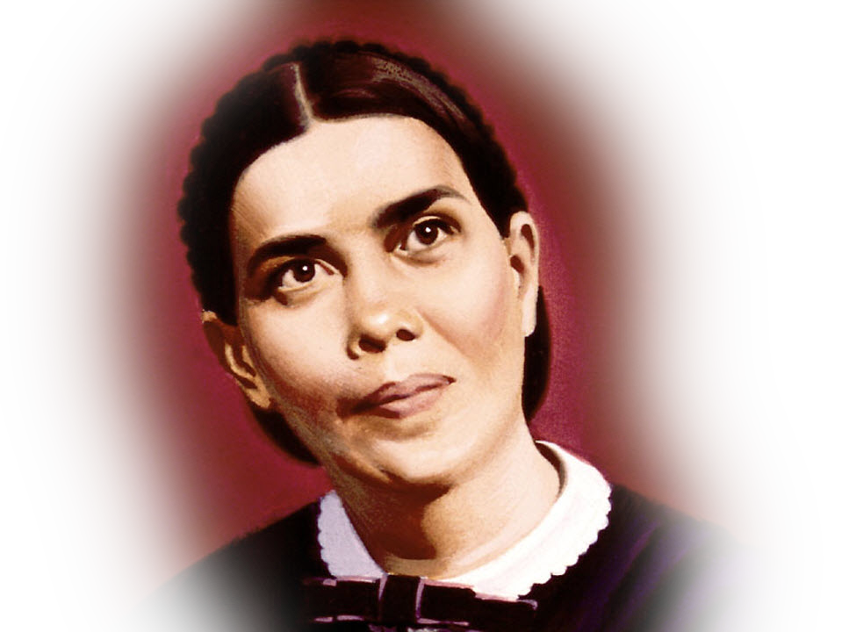
Подготовлено Отделом СШ и ЛС ЕАД
Notes:
«Все, что каким-либо образом связано с работой для Бога, должно быть настолько близко к совершенству, насколько человеческий разум и руки могут это сделать» (Э. Уайт, Евангельские работники, с.108).

